Slide 1
Mysql权限控制

Slide 2
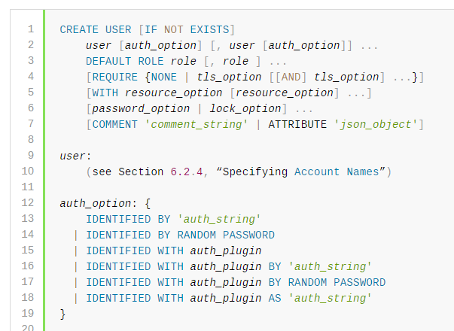
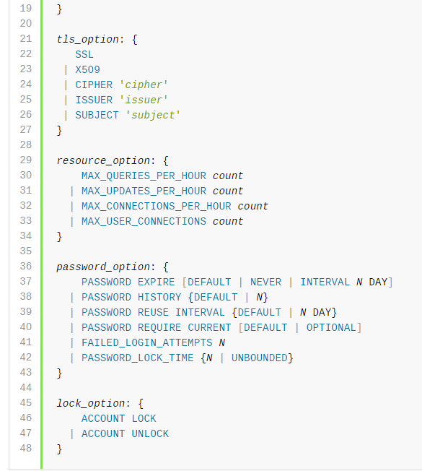
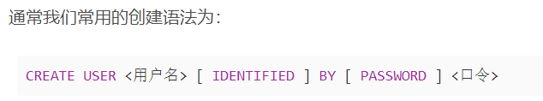
创建用户
https://dev.mysql.com/doc/refman/8.0/en/create-user.html#create-user-authentication

Slide 3
PASSWORD：用于指定散列口令，即若使用明文设置口令，则需忽略PASSWORD关键字；
若不想以明文设置口令，且知道 PASSWORD() 函数返回给密码的散列值，则可以在口令设置语句中指定此散列值，但需要加上关键字PASSWORD。
创建用户账号，格式为 'user_name'@'host_name’。
user_name是用户名，host_name为主机名，即用户连接 MySQL 时所在主机的名字。
若在创建的过程中，只给出了账户的用户名，而没指定主机名，则主机名默认为“%”，表示一组主机

Slide 4
CREATE USER 注意以下几点：
如果使用 CREATE USER 语句时没有为用户指定口令，那么 MySQL 允许该用户可以不使用口令登录系统，然而从安全的角度而言，不推荐这种做法。
使用 CREATE USER 语句必须拥有 MySQL 中 mysql 数据库的 INSERT 权限或全局 CREATE USER 权限。
使用 CREATE USER 语句创建一个用户账号后，会在系统自身的 MySQL 数据库的 user 表中添加一条新记录。若创建的账户已经存在，则语句执行时会出现错误。
新创建的用户拥有的权限很少。他们可以登录 MySQL，只允许进行不需要权限的操作，如使用 SHOW 语句查询所有存储引擎和字符集的列表等。
如果两个用户具有相同的用户名和不同的主机名，MySQL 会将他们视为不同的用户，并允许为这两个用户分配不同的权限集合

Slide 5

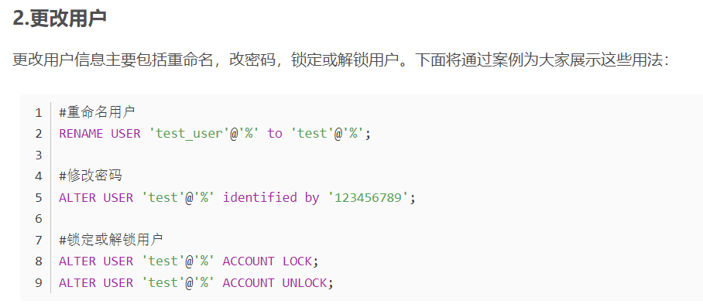

Slide 6


删除用户
方法二：DELETE语句删除
DELETE FROM mysql.user
WHERE user='tom' AND host='localhost’;
更新授权表： FLUSH PRIVILEGES;

Slide 7
权限管理
对登录到MySQL的用户进行权限验证。
所有用户的权限都存储在MySQL的权限表中，不合理的权限规划会给MySQL服务器带来安全隐患。
MySQL权限系统可验证连接到一台给定主机的用户，并且赋予该用户在各类权限。
账户权限信息被存储在MySQL数据库的 user、db、host、tables_priv、column_priv和procs_priv表中。
MySQL启动时，服务器将这些数据库表中的权限信息的内容读入内存。

Slide 8



创建角色 删除角色
CREATE ROLE creates one or more roles, which are named collections of privileges.

Slide 9
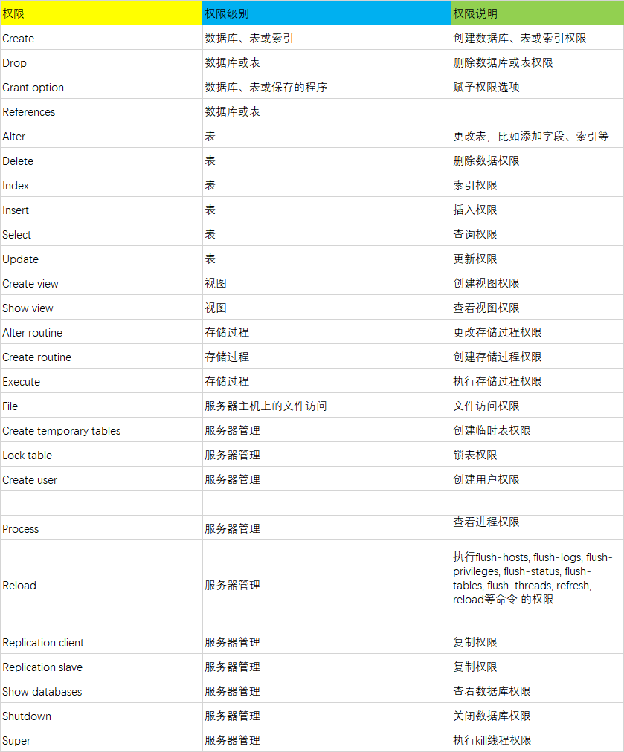

Slide 10
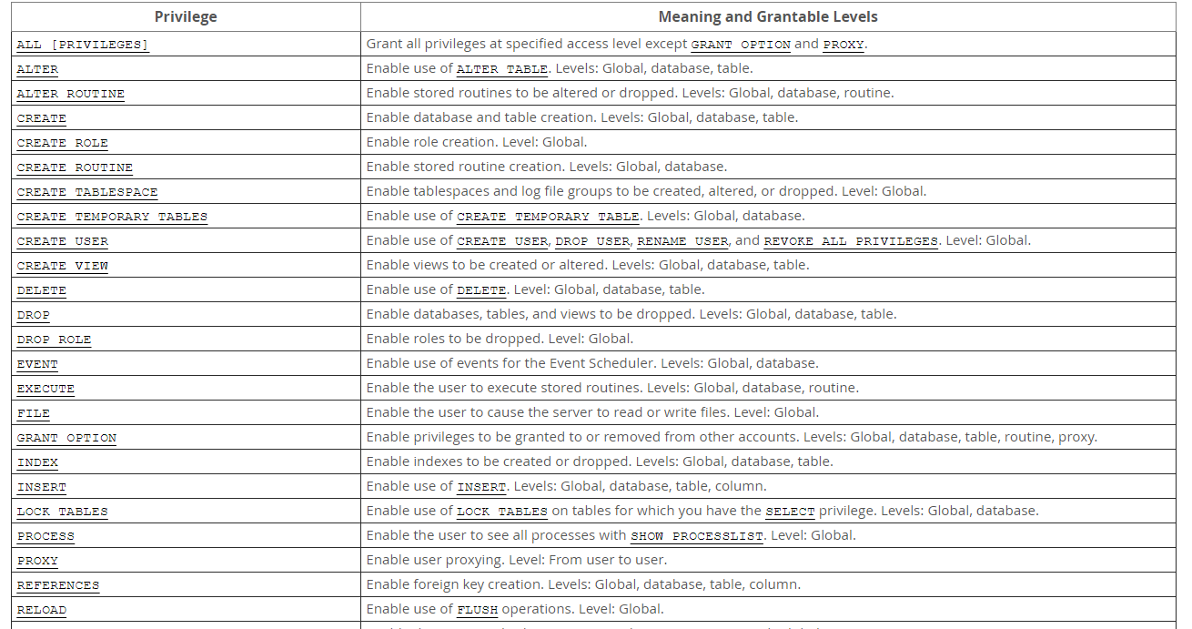

Slide 11
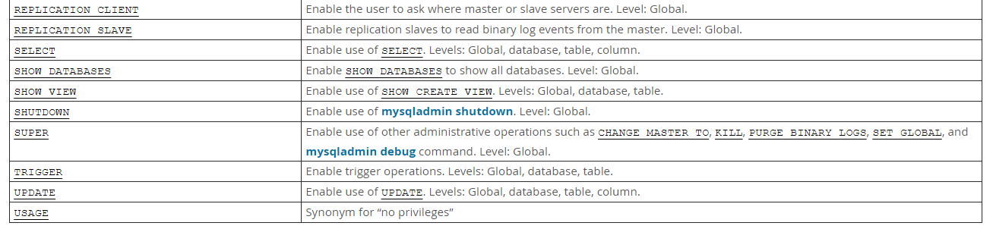

Slide 12
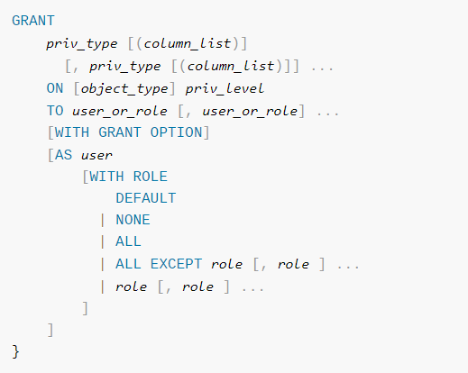

Grant语句：授权

Slide 13
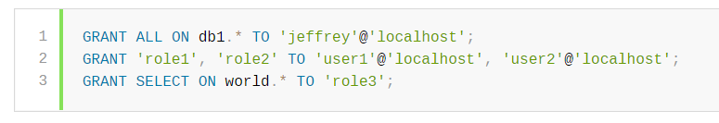
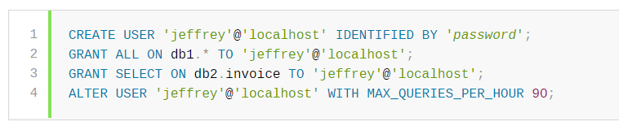

Slide 14
权限分级
全局层级
数据库层级
表层级
列层级
子程序层级

Slide 15
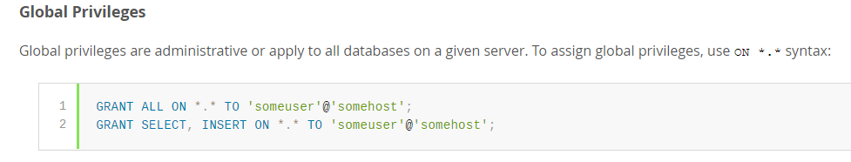
全局权限
存储在mysql.user表中

Slide 16
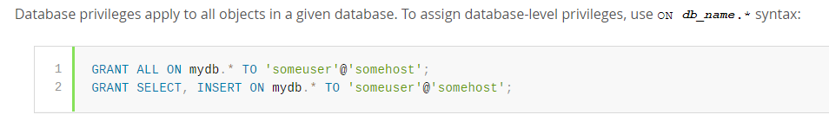
数据库层级
存储在mysql.db和mysql.host表中

Slide 17
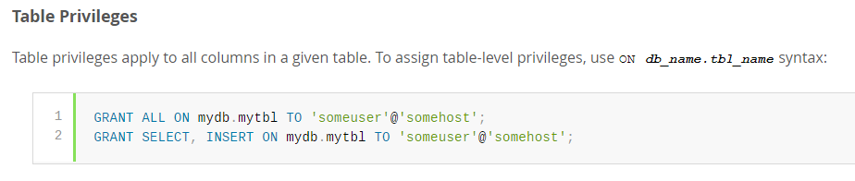
表层级
存储在mysql.tables_priv表中

Slide 18
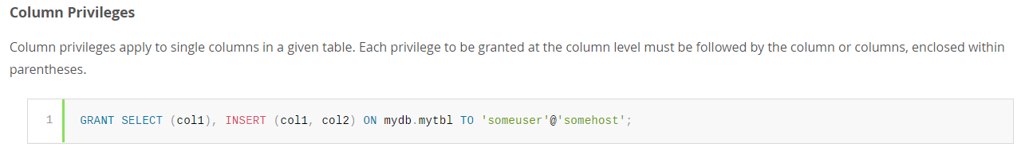
列层级
存储在mysql.columns_priv表中

Slide 19
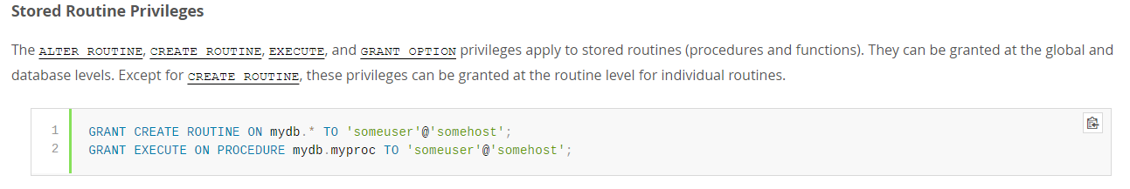
子程序层级
存储在mysql.procs_priv表中

Slide 20
mysql权限表的验证过程为
1.先从user表中的Host,User,Password这3个字段中判断连接的ip、用户名、密码是否存在，存在则通过验证。
2.通过身份认证后，进行权限分配，按照user，db，tables_priv，columns_priv， mysql.procs_priv的顺序进行验证。
即先检查全局权限表user，如果user中对应的权限为Y，则此用户对所有数据库的权限都为Y，将不再检查db, tables_priv,columns_priv；
如果为N，则到db表中检查此用户对应的具体数据库，并得到db中为Y的权限；
如果db中为N，则检查tables_priv中此数据库对应的具体表，取得表中的权限Y，以此类推。

Slide 21
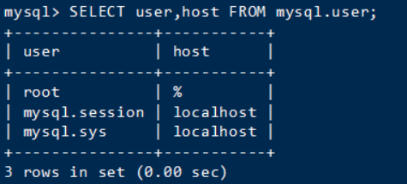
查看用户权限
1、查看所有用户
SELECT user,host FROM mysql.user;

Slide 22
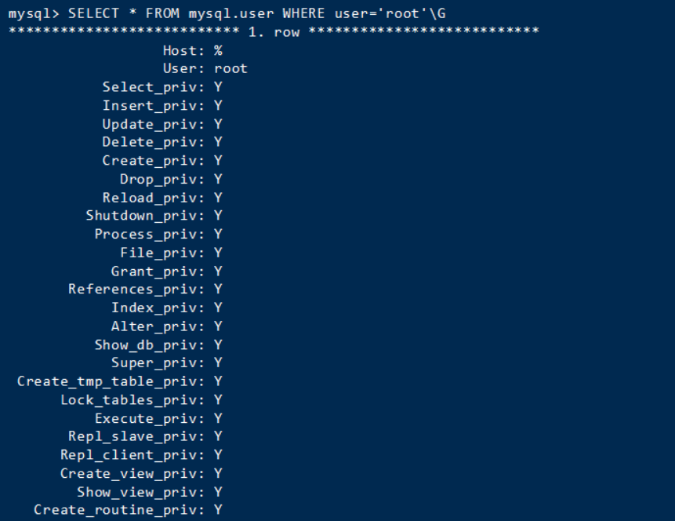

2 查看单个用户所有情况
SELECT * FROM mysql.user WHERE user=‘root’\G
\g 相当于 ’;’ \G使每个字段打印到单独的行，也有’;’的作用

Slide 23
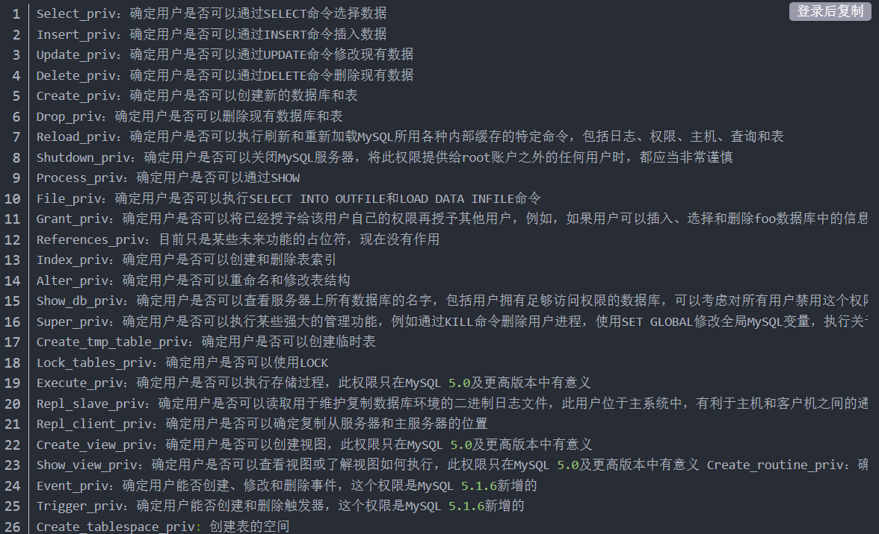


Slide 24
查看权限
1.看自己的权限：mysql> SHOW GRANTS\G
2.看别人的权限：mysql> SHOW GRANTS FOR tom@'localhost'\G

Slide 25
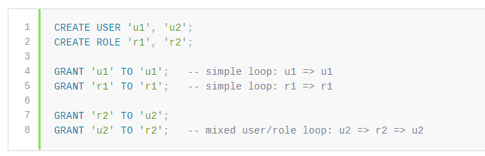
角色、用户授权

Slide 26
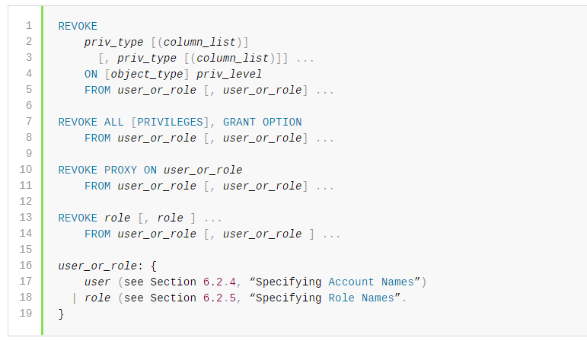
Revoke语句：收回权限

Slide 27
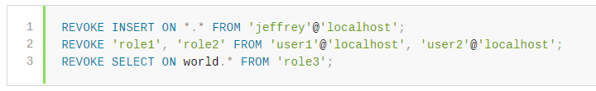

Slide 28
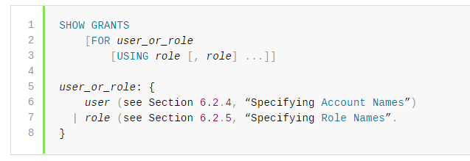
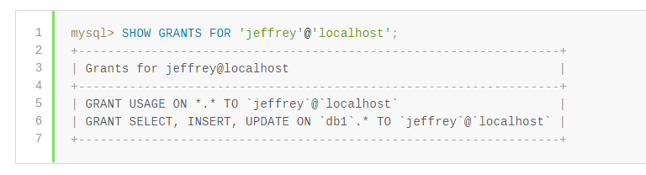
查询权限

Slide 29
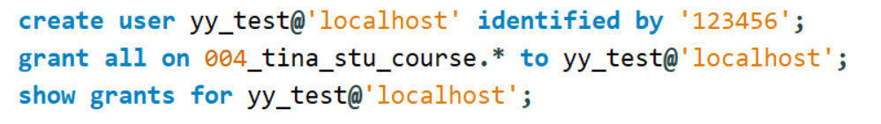
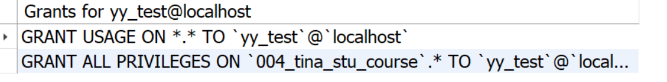
示例

Slide 30
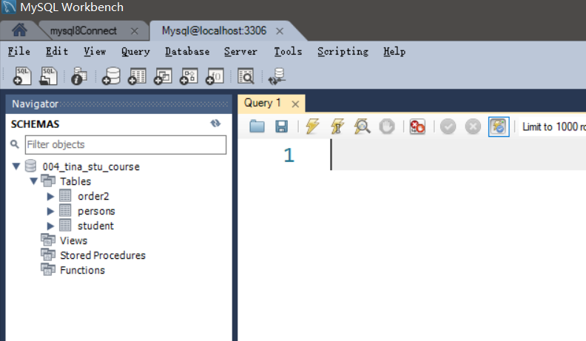
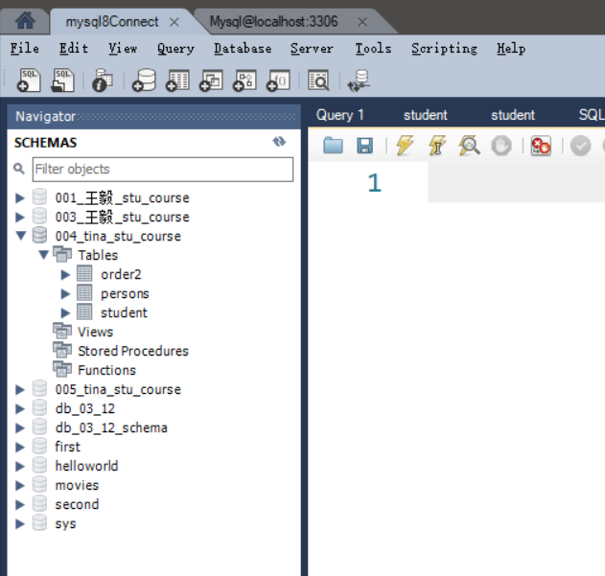
以yy_test用户连接数据库
连接mysql服务器：mysql -u root -p

Slide 31
练习
1.创建用户、角色
2.对用户和角色授权，收回权限
3.验证权限管理是否起作用

